Slide 1
Proyecto FindAppMéxico
Cómputo Móvil, Proyecto final Fecha: 29/Mayo/2019
Creado por: Pantoja Ramírez Maximiliano

Slide 2
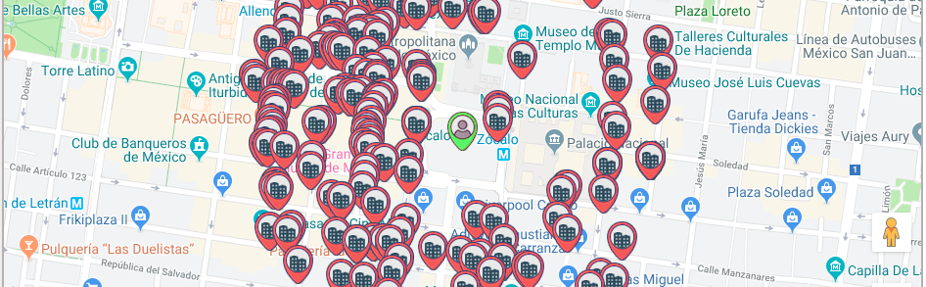
¿Qué es FindAppMéxico?
FindAppMexico es una aplicación de iOS, generada para la plataforma Iphone X, la cual mostrará puntos de interés en un mapa, mostrará puntos de interés alrededor de la Ciudad de México, así como que tendrá una sección de información sobre mí.

Slide 3

¿Cómo lo hace?
FindAppMexico utiliza una base de datos del INEGI, la cual es una organización que presta sus servicios API, para hallar servicios comerciales a lo largo de toda la república. Los puntos de interés de guía turística, podrán ser agregados individualmente conforme el desarrollador sea solicitado y los puntos importantes de la república sean hallados/localizados.

Slide 4
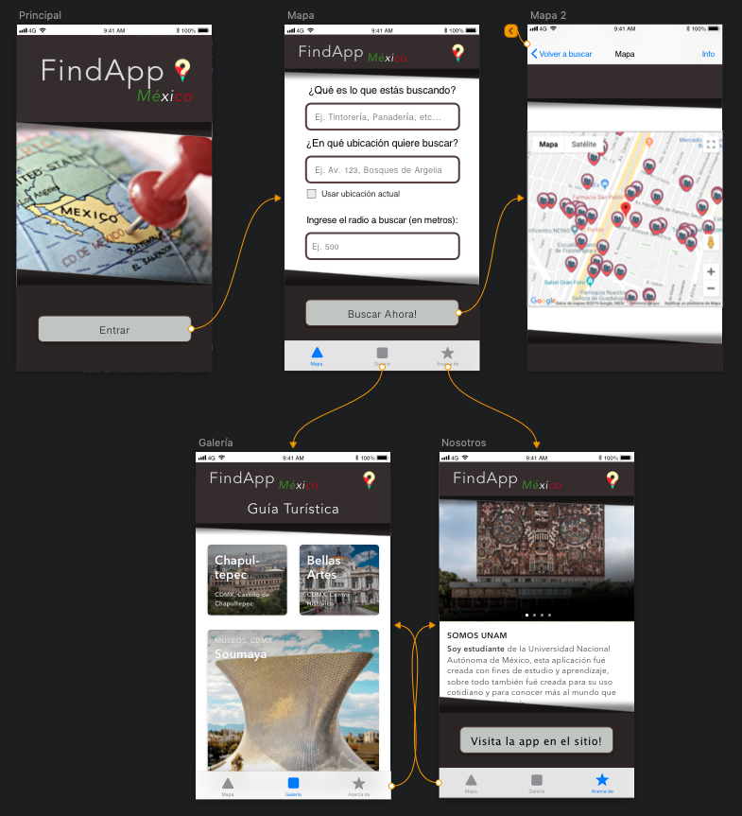
Wireframe
FindAppMexico tendrá 5 pantallas principales, Home, Mapa 1, Mapa 2, Galería ( Guía turística ), y Nosotros

Slide 5
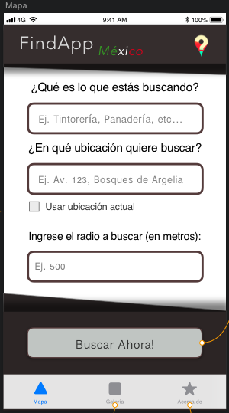
El mapa
El apartado de mapa funciona de la siguiente manera, al entrar a la aplicación la segunda pantalla que se mostrará será la del formulario de ingreso de datos para el mapa:
Preguntará una palabra a buscar, ubicación geográfica de en dónde buscará (se rellenará automáticamente con google) y el radio a buscar en metros.

Slide 6
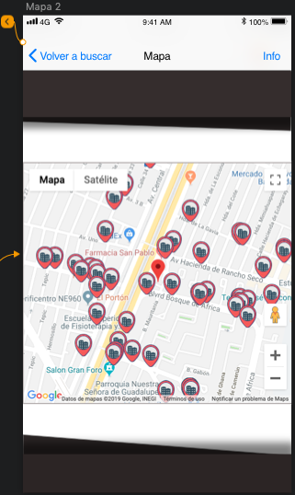
El mapa mostrado
El mapa, en base a los datos buscados, mostrará la pantalla del mapa, con puntos de interés marcados claramente en rojo:
El apartado info, mostrará agradecimientos por el uso del servicio API de INEGI.

Slide 7
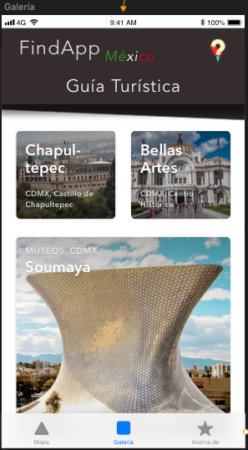
Guía Turística
Se mostrarán imágenes y sitios turísticos de la ciudad, para conocer más sobre ellos, se mostrará información y esto será en forma de una pequeña galería de imágenes.

Slide 8
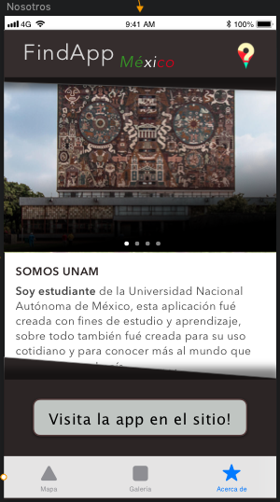
Nosotros
Se mostrará información sobre el creador (yo) y un poco sobre mi historia y de la UNAM, ya que en la UNAM se realizó el proyecto.

Slide 9
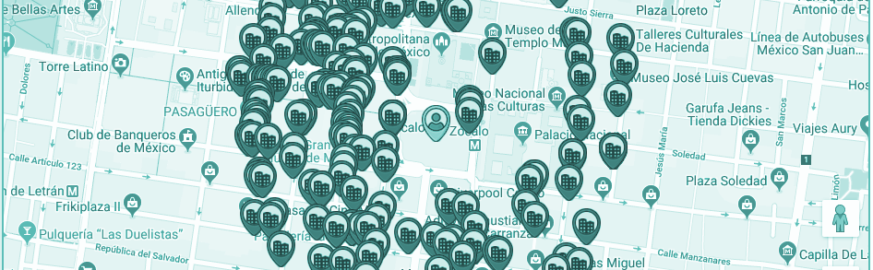
Conclusión
FindAppMexico servirá de apoyo a las empresas, organizaciones, personas, para hallar puntos importantes en la ciudad, para hallar comercios y para comprobar competencias alrededor de ciertas zonas, así como para descubrir en dónde conviene o alrededor de qué sitio turístico se pueden generar nuevos negocios.

